Slide 1
EUROPA.-LA VUELTA AL MUNDO EN 885 JARDINES.-PAIS DE GALES.-G
Selección de textos y fotografías por
JOSE ELIAS BONELLS

Slide 2
Powis Castle Gardens
Powis Castle es un castillo medieval , fortaleza y gran mansión situada cerca del pueblo de Welshpool, en Powys , Mid Wales .
La residencia del Conde de Powis , el castillo es conocido por su extensos y atractivos jardines , terrazas, zonas verdes , Deerpark y espacios paisajísticos.
La propiedad está bajo el cuidado del National Trust , que se operará bajo el nombre "Powis Castle and Garden".
.

Slide 3
La Reina Victoria visitó el castillo durante su gira por Inglaterra y Gales en 1832.
Powis, a diferencia de los castillos de Conwy , Caernarfon , Harlech y cerca el de Montgomery , fueron construidos por el gobierno ingles para someter a los galeses, era la fortaleza de una dinastía de príncipes de Gales.
El jardín de Powis ha sobrevivido a la reacción del siglo XVIII en contra de la formalidad de diseño de jardines antes, y Powis es por tanto uno de los pocos lugares en Gran Bretaña, donde un verdadero jardín barroco todavía puede ser apreciado.

Slide 4
Al parecer, las terrazas fueron excavadas en la roca en la década de 1670 a principios bajo la dirección del francés Adrian Duvall de Rouen , a pesar de que William Winde también haya participado, hasta su muerte en 1722.
El concepto de terrazas formal o se introdujo en el norte de Europa desde los jardines del siglo XVI Italianos.
Parece que Duval podría haber sido un experto en hidráulica, habiendo sido el principal responsable de los jardines de agua originales que fueron desmanteladas en 1809.

Slide 5
Uno de los puntos notables fue el rescate de la fuentes del jardín en los que se encuentra la estatua principal de "Fama", atribuido al taller del holandés John van Nost (d. 1729), y ahora se sitúa en el patio.
La pieza parece haber sido golpeado por el mismo molde que la Pegasus y la fama suministradas por Nost entre 1705 y 1716 a Sir Nicholas Shireburn en Stonyhurst, Lancashire .
Una gran cantidad de trabajo para restaurar y mejorar los jardines se llevó a cabo a partir de 1911 por Violeta esposa del cuarto conde, incluyendo el trazado de los jardines en la esquina oriental sur.

Slide 6
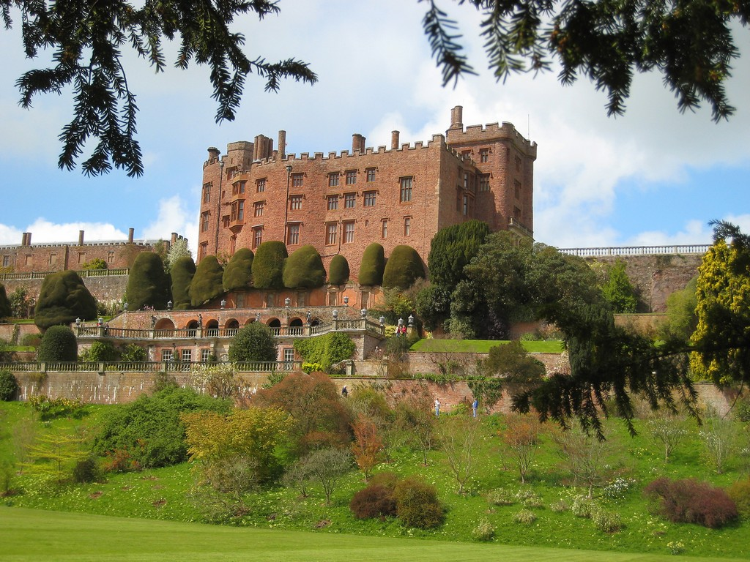

Slide 7
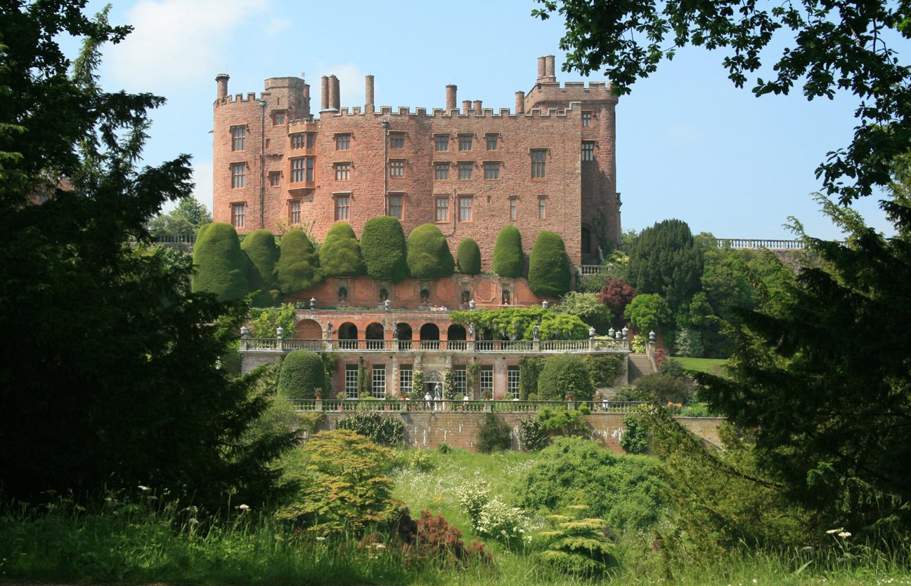

Slide 8
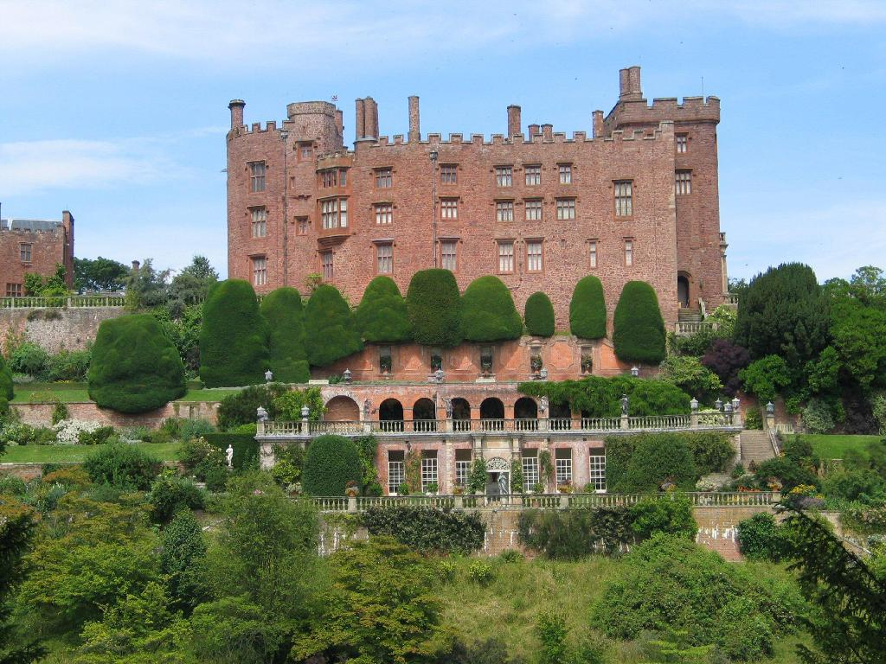

Slide 9
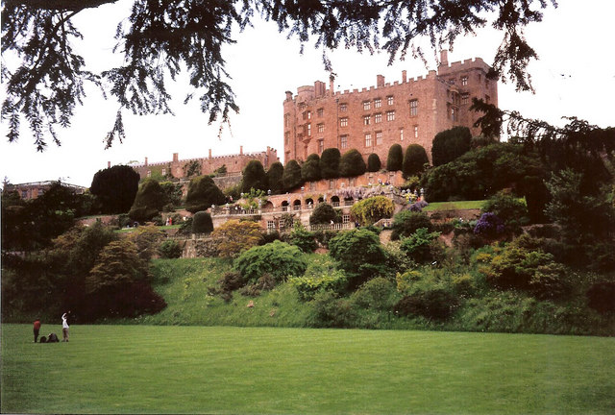

Slide 10
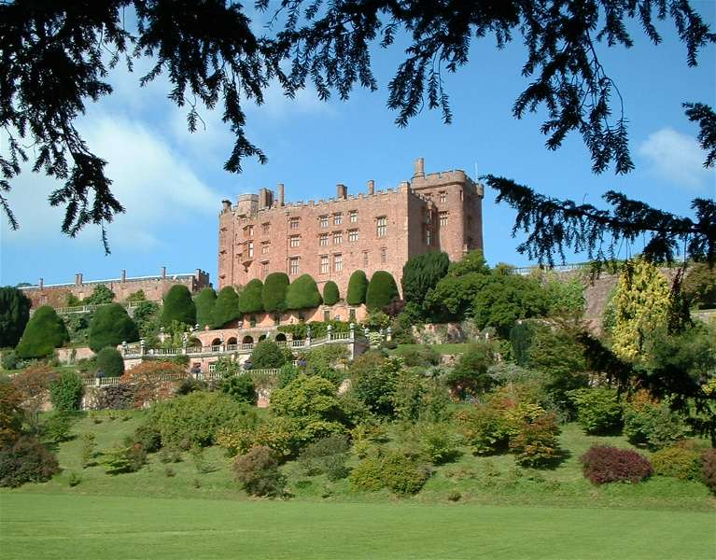

Slide 11
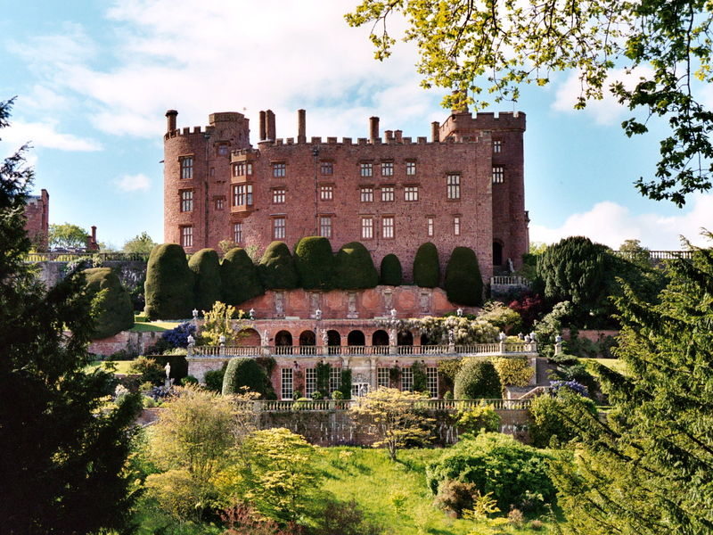

Slide 12
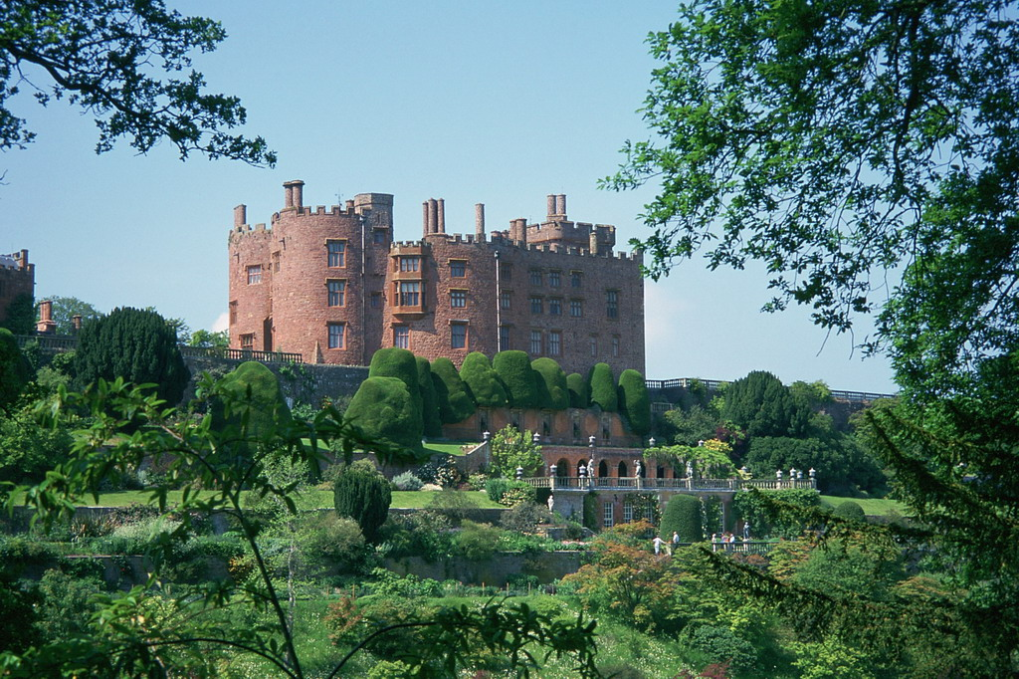

Slide 13
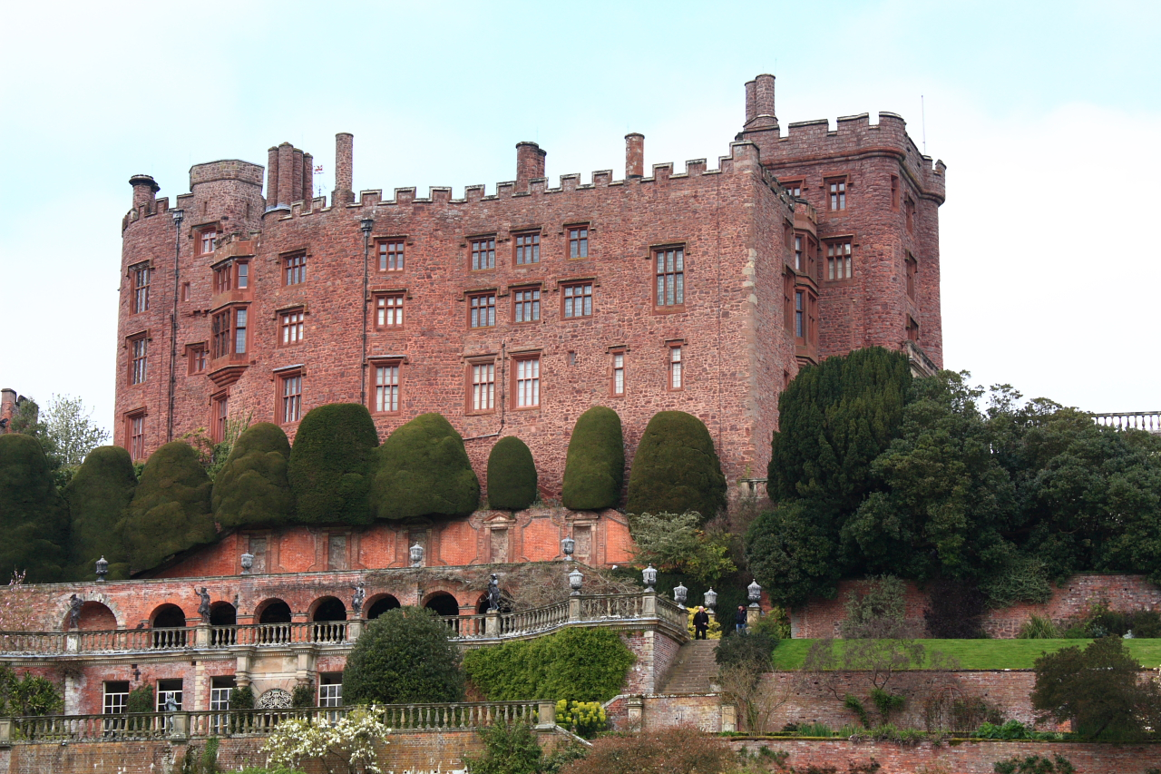

Slide 14
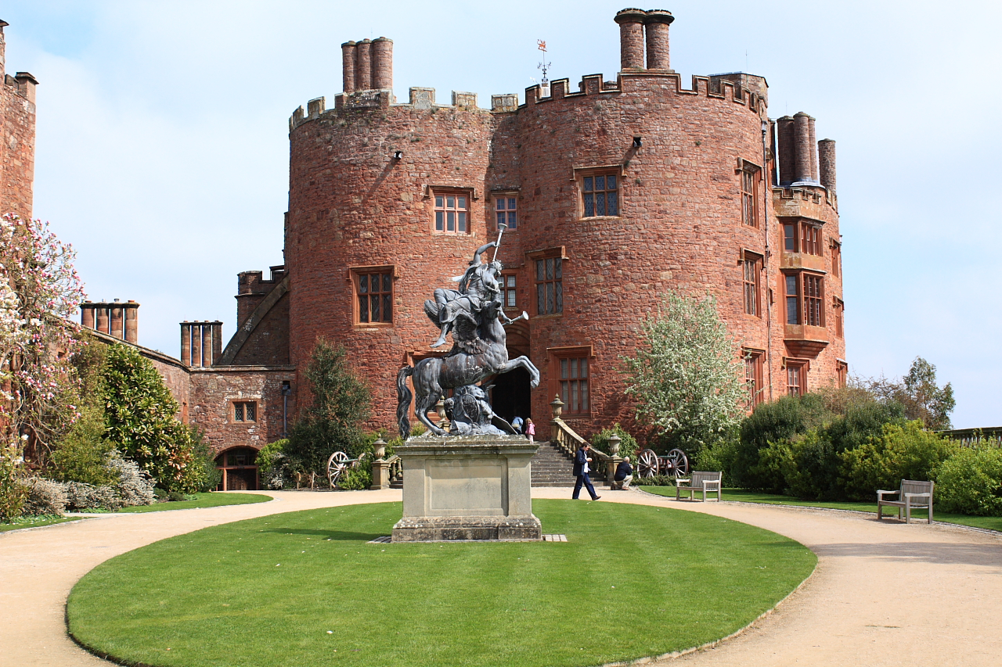

Slide 15
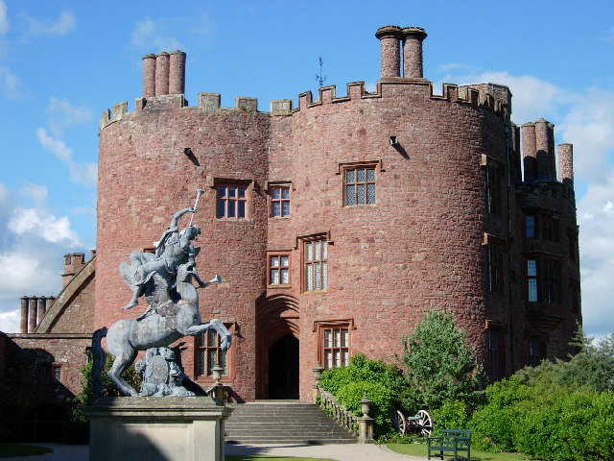

Slide 16
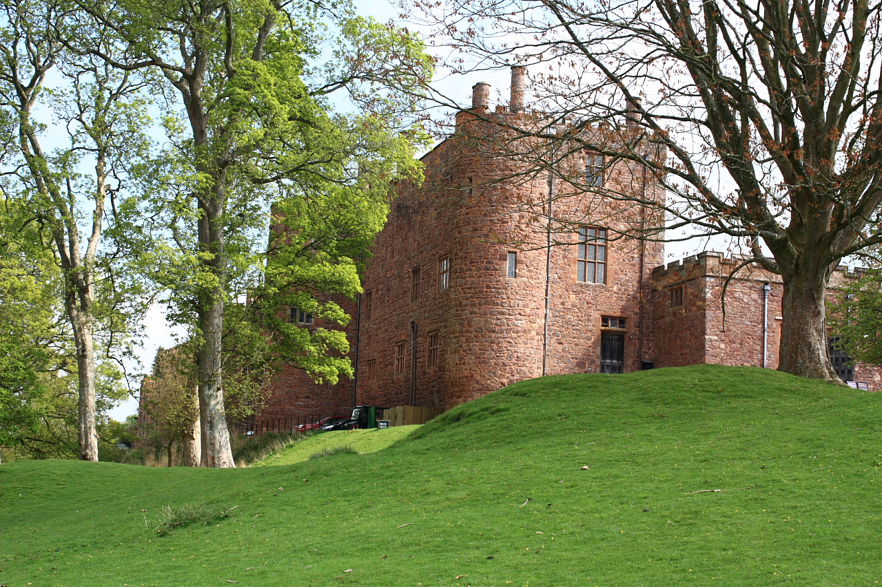

Slide 17
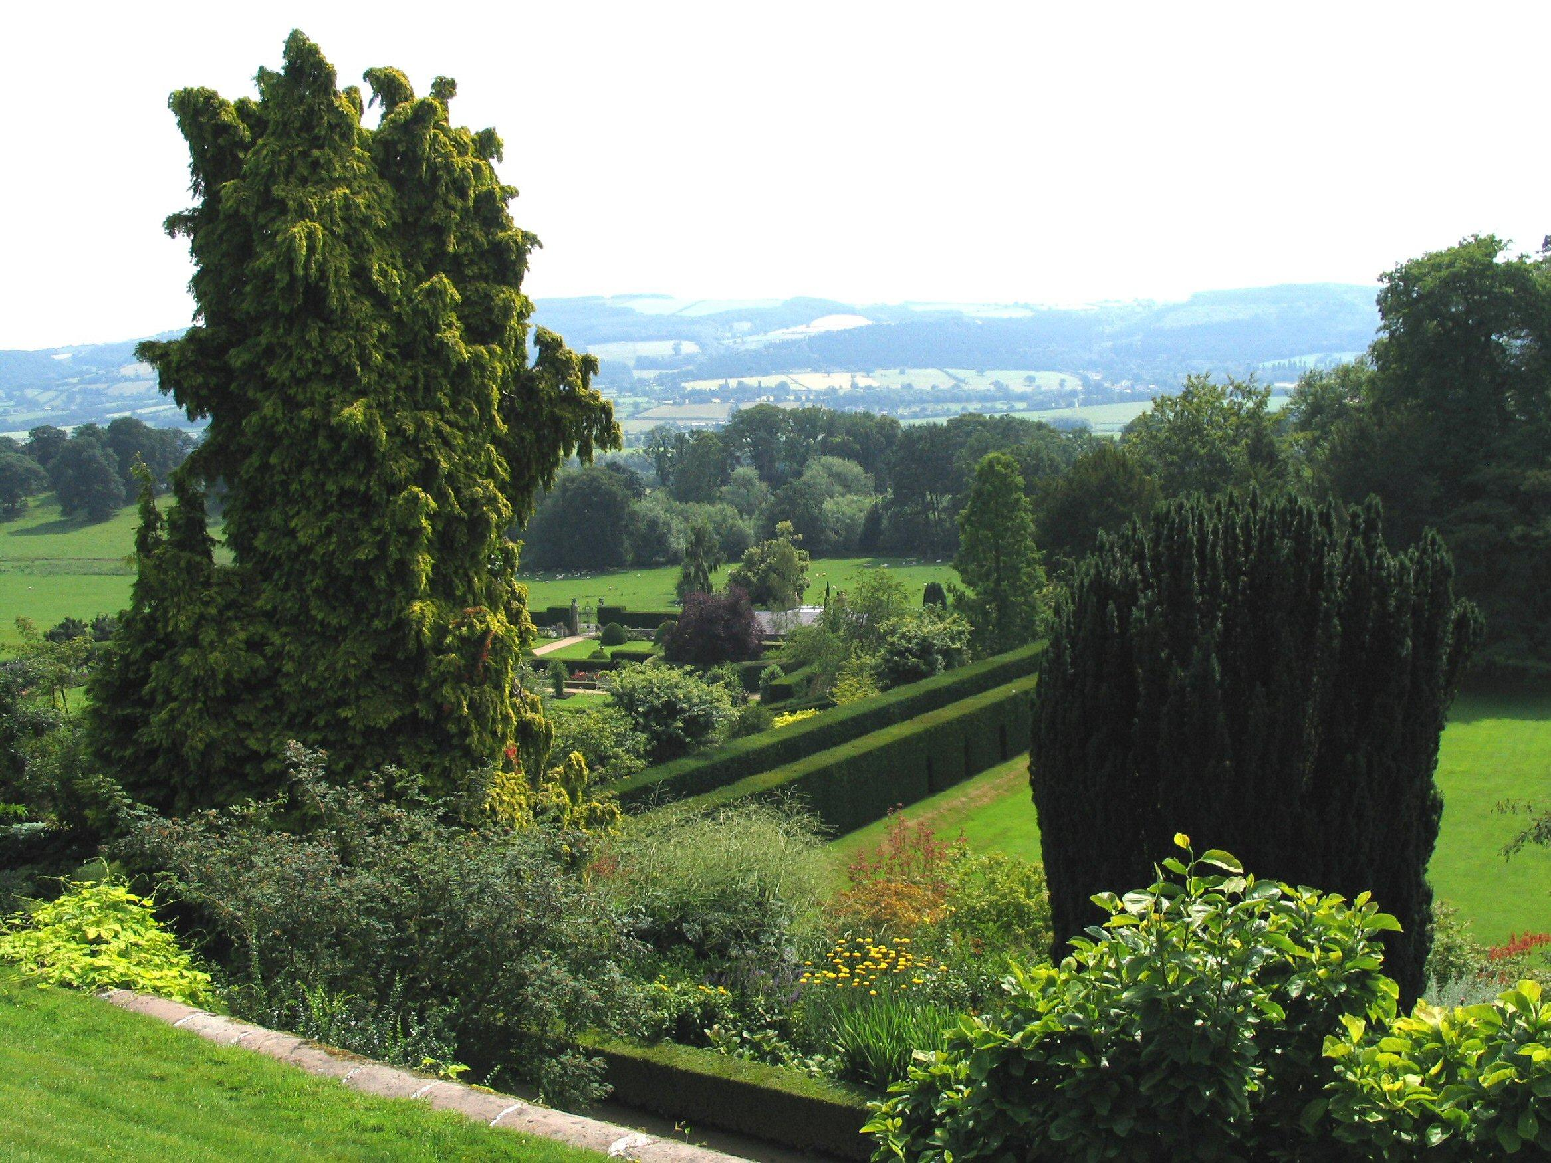

Slide 18
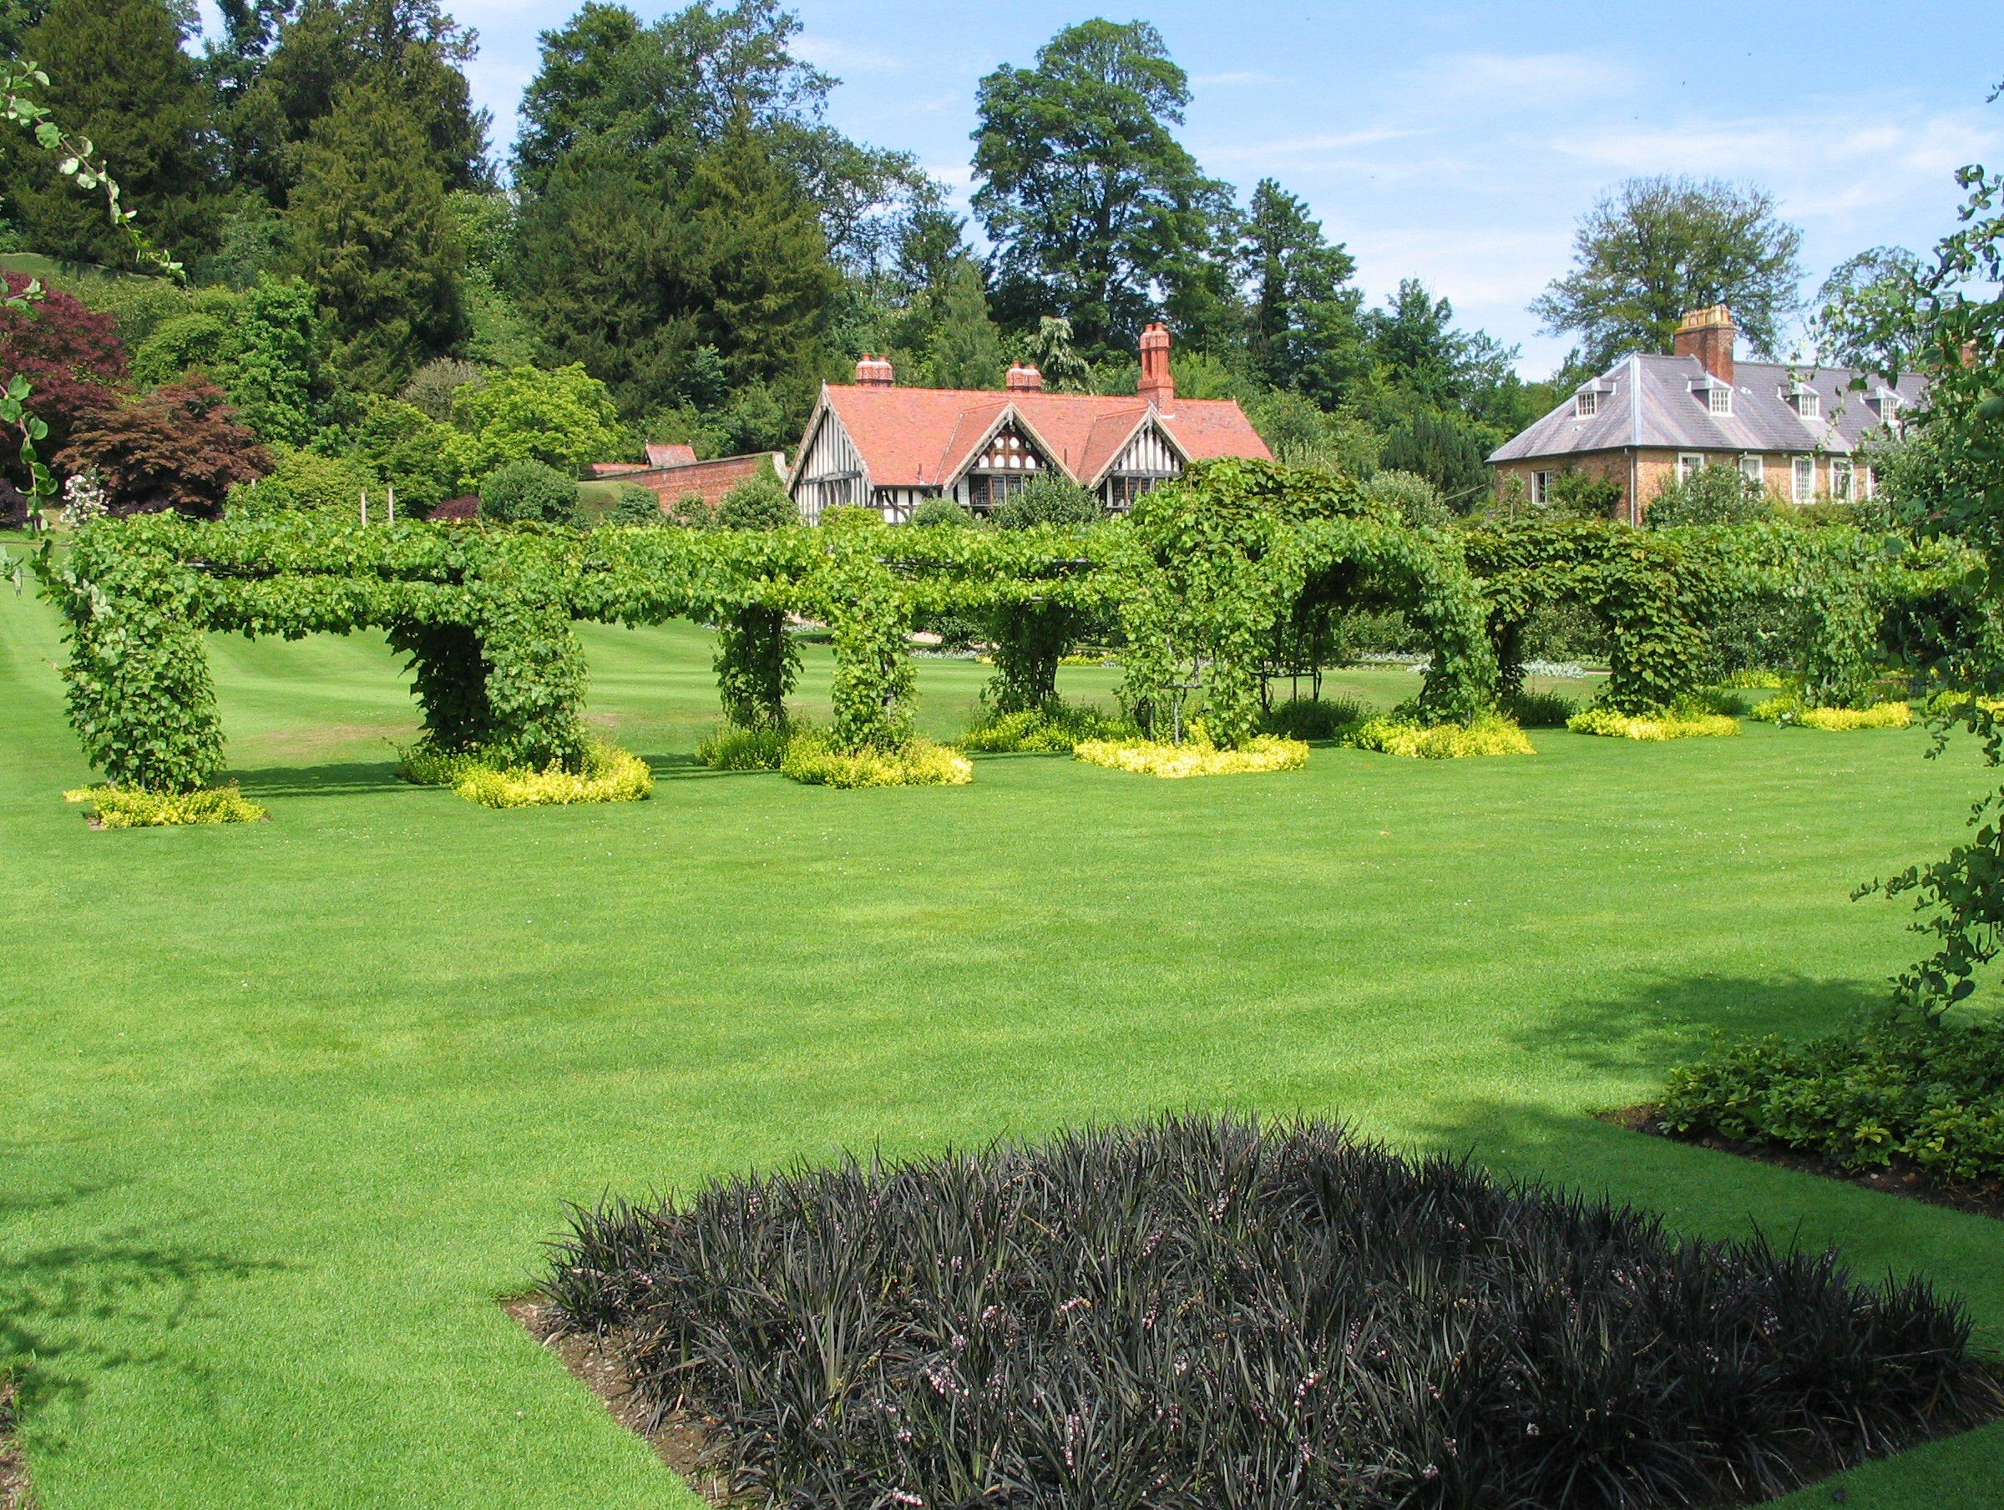

Slide 19
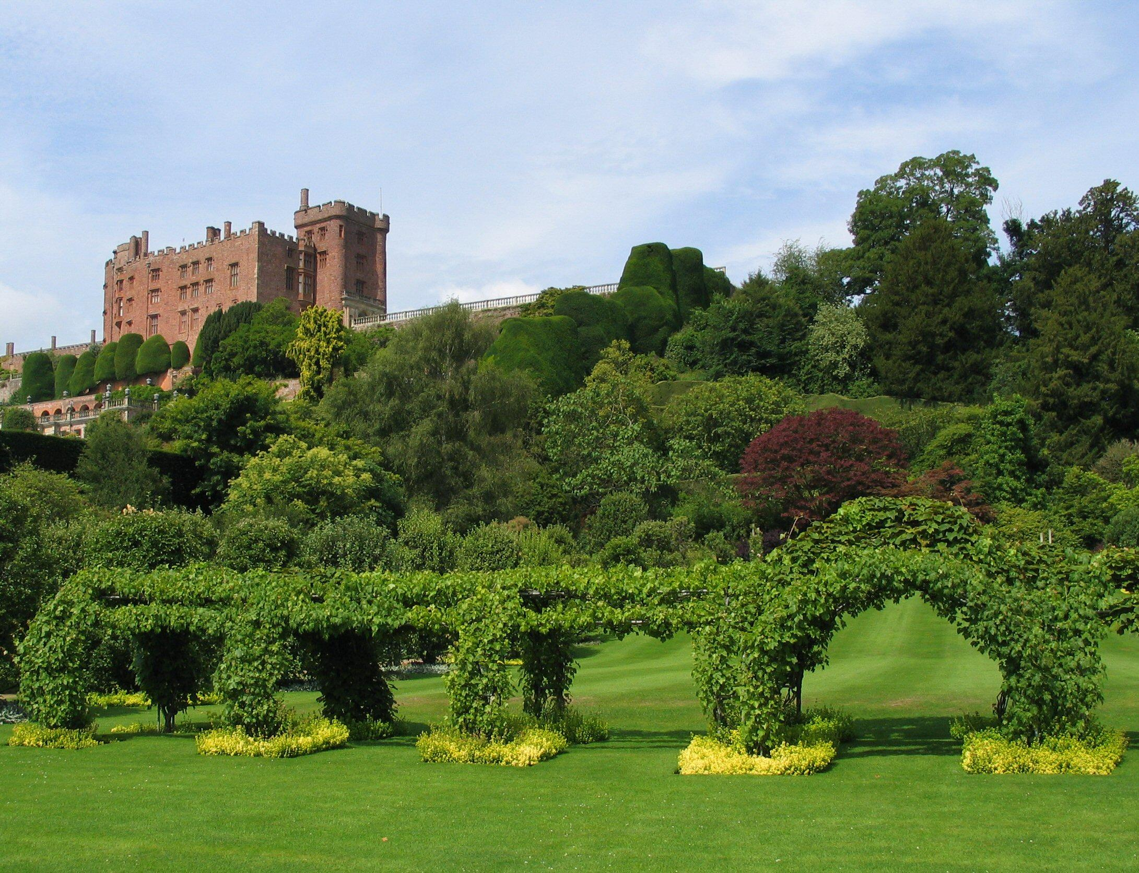

Slide 20
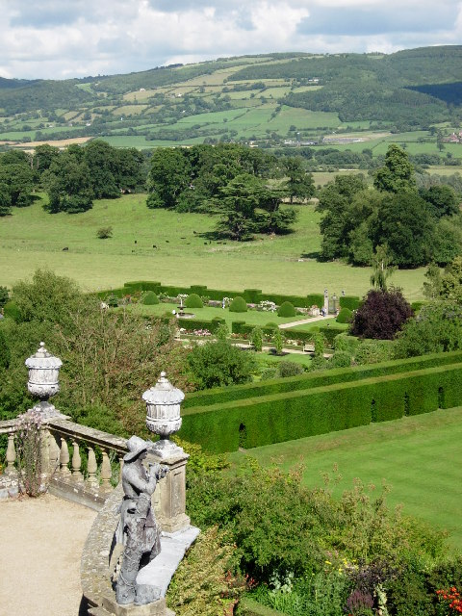
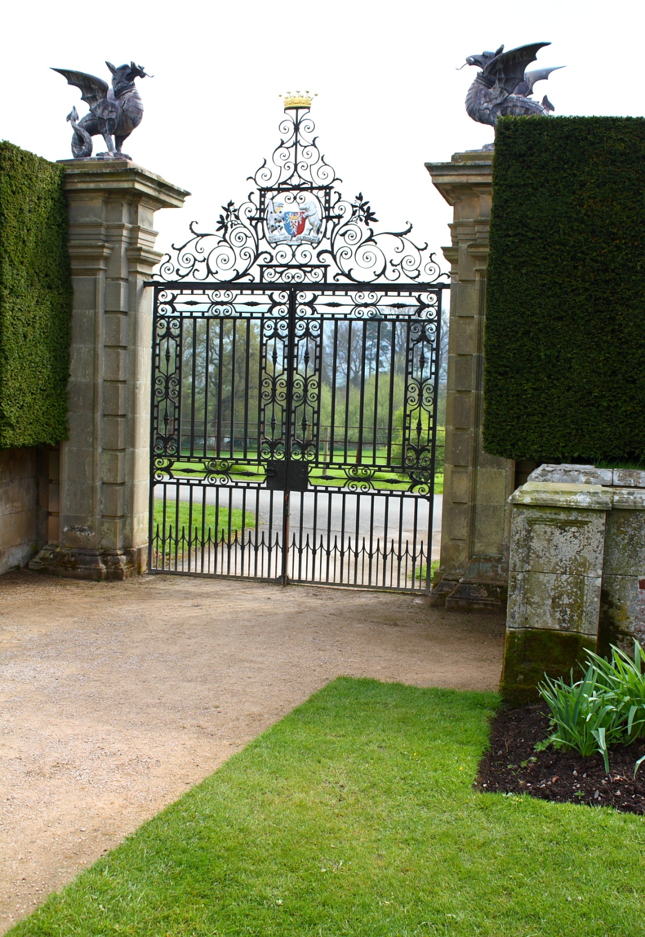

Slide 21
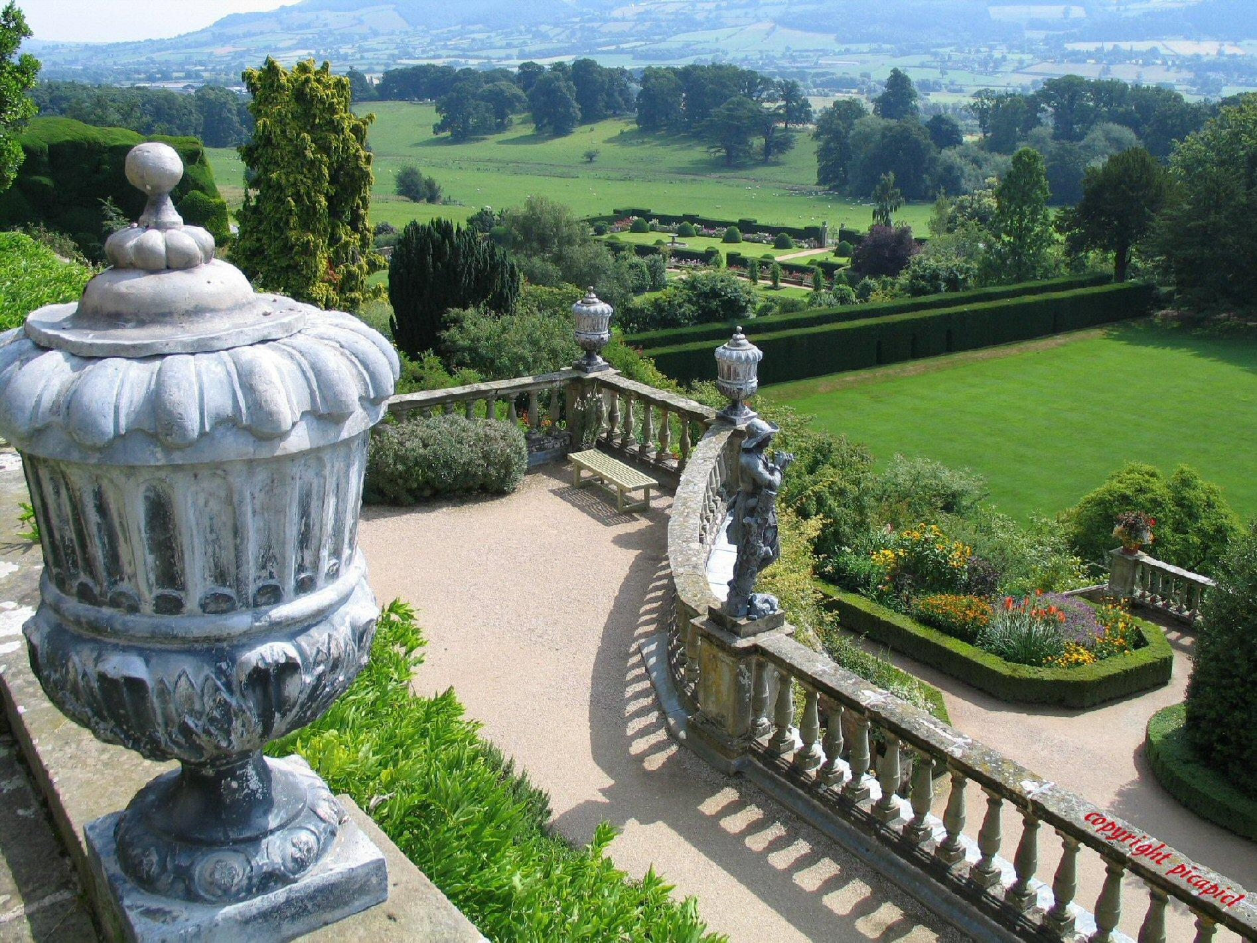

Slide 22
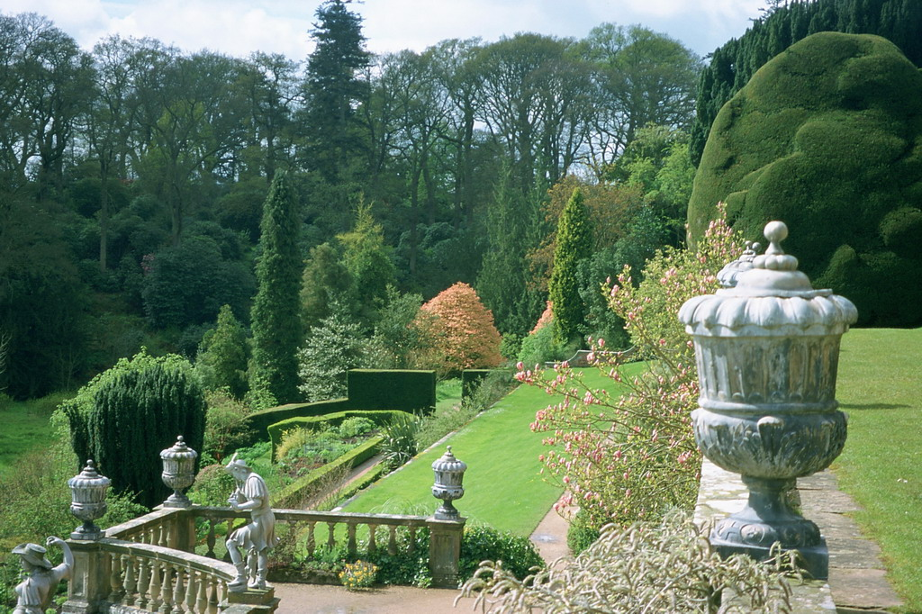

Slide 23
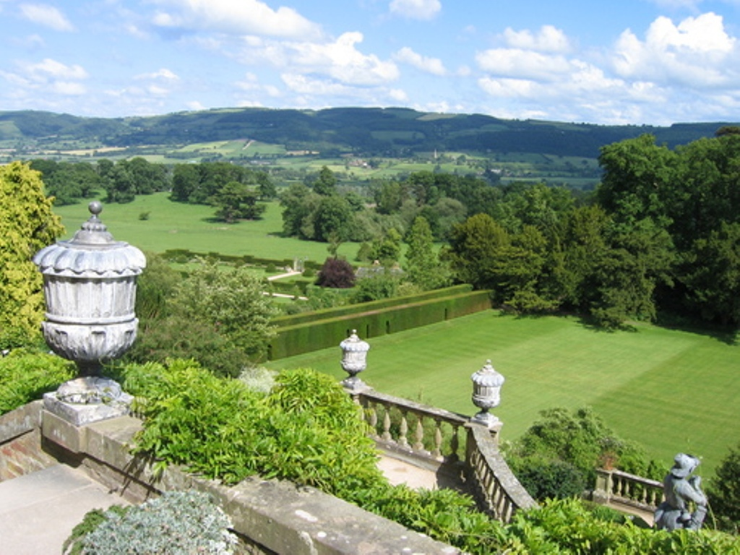

Slide 24
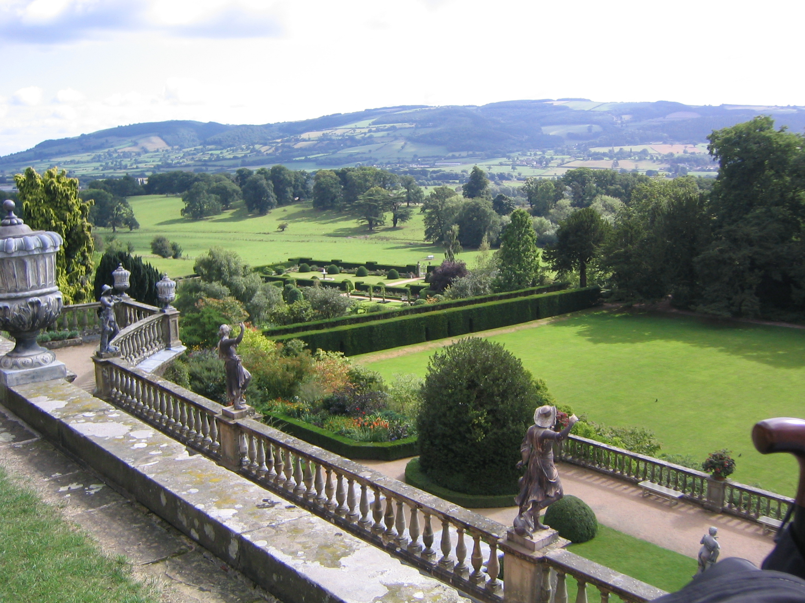

Slide 25
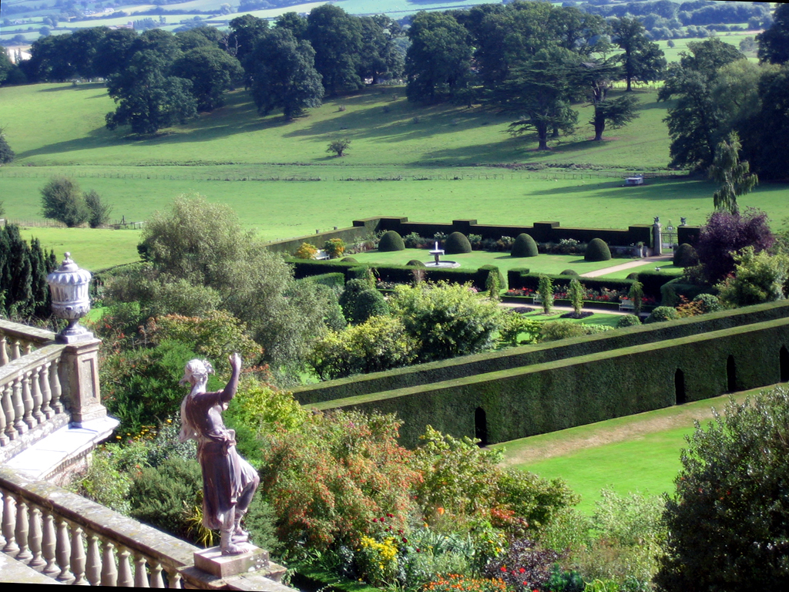

Slide 26
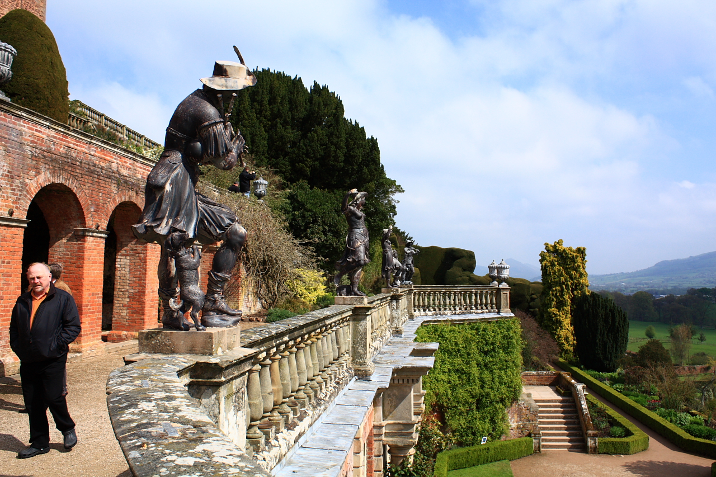

Slide 27
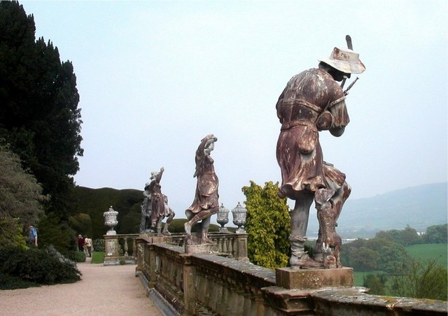

Slide 28
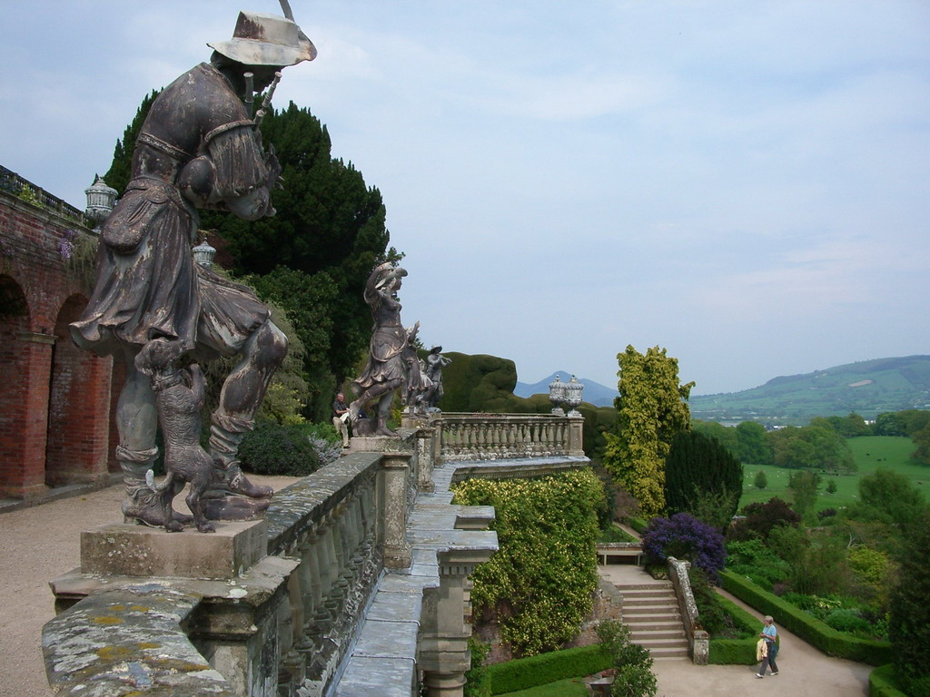

Slide 29
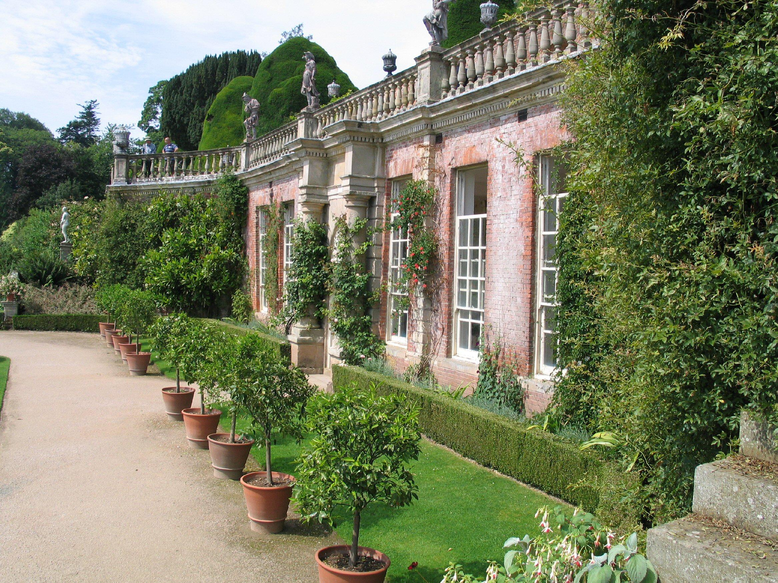

Slide 30
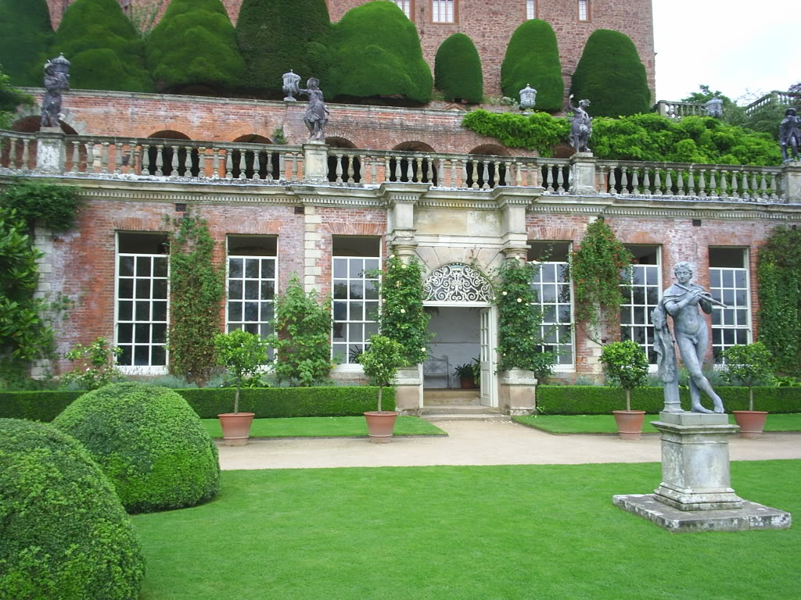

Slide 31
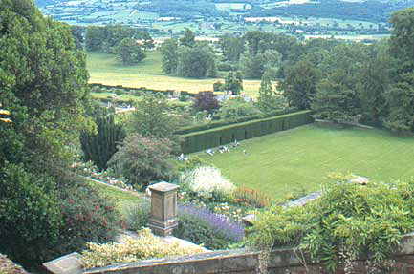

Slide 32
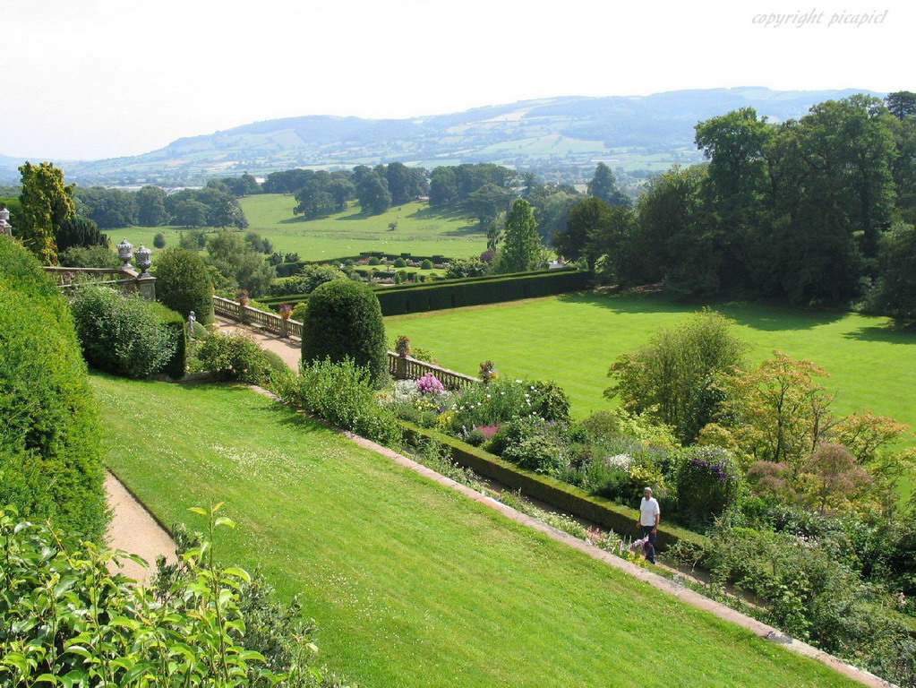

Slide 33
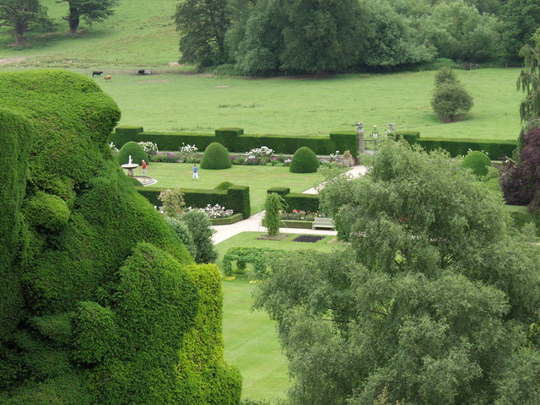

Slide 34
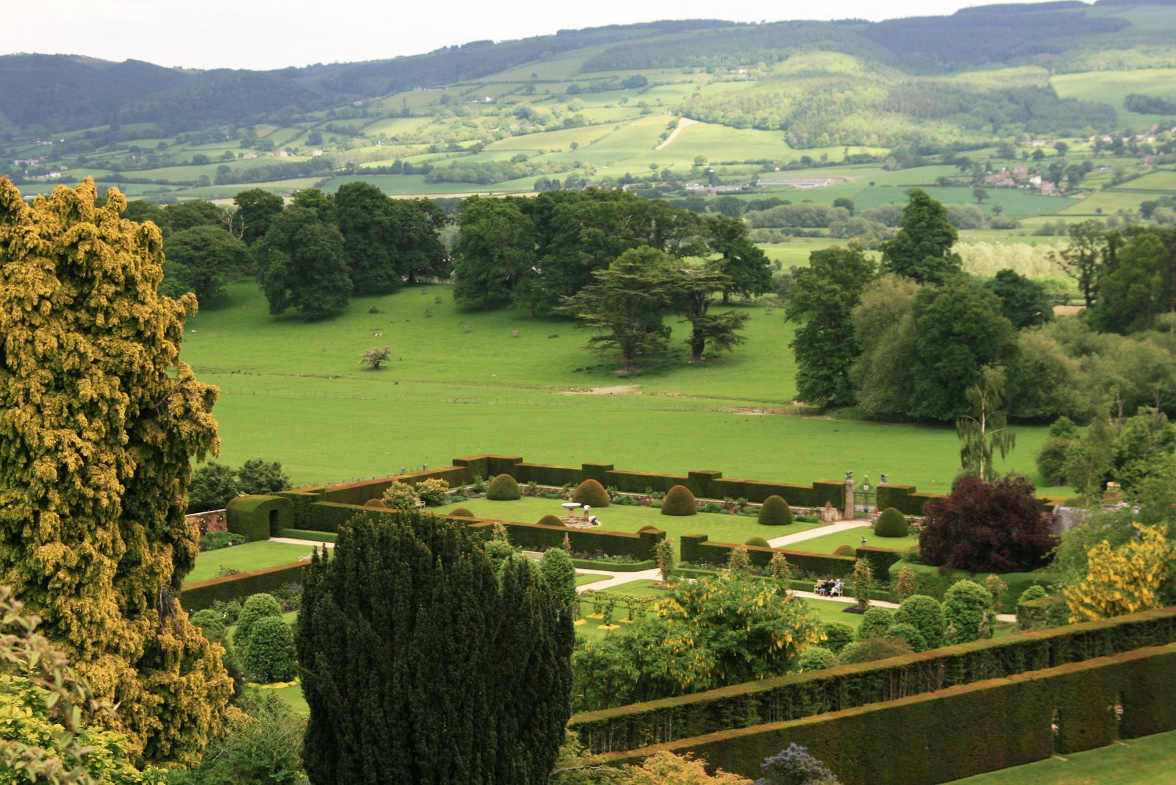

Slide 35
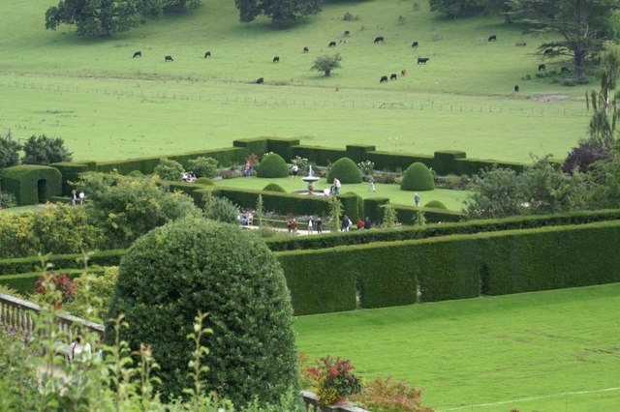

Slide 36
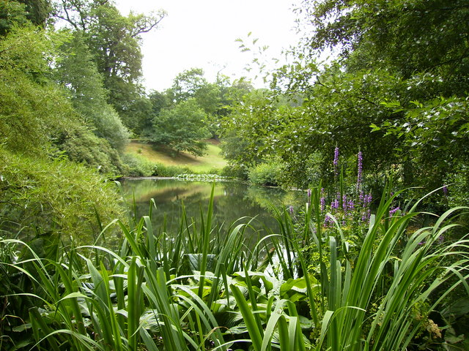

Slide 37
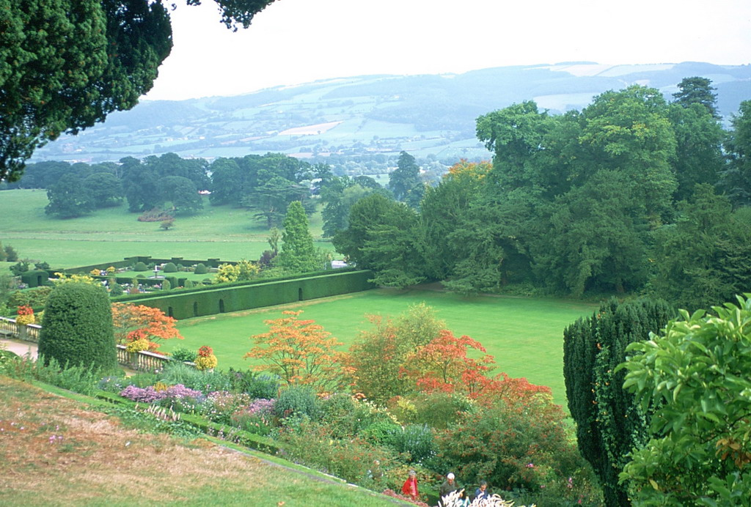

Slide 38
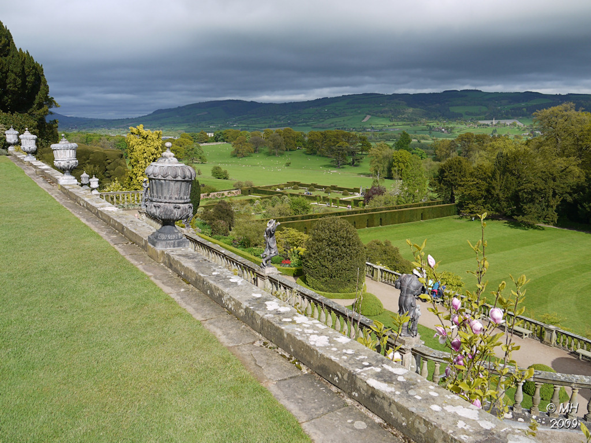

Slide 39
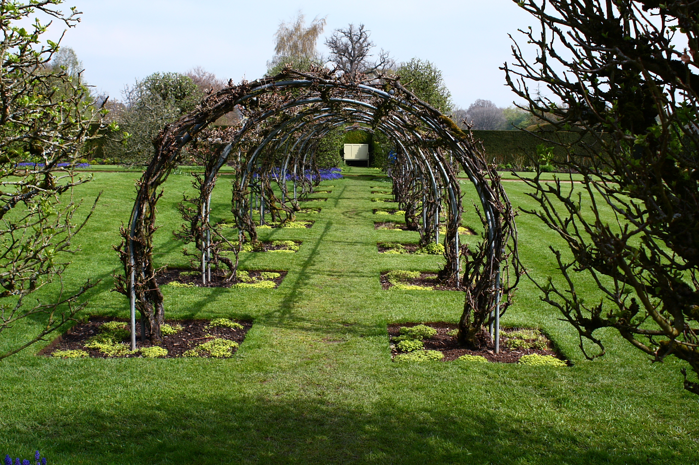

Slide 40
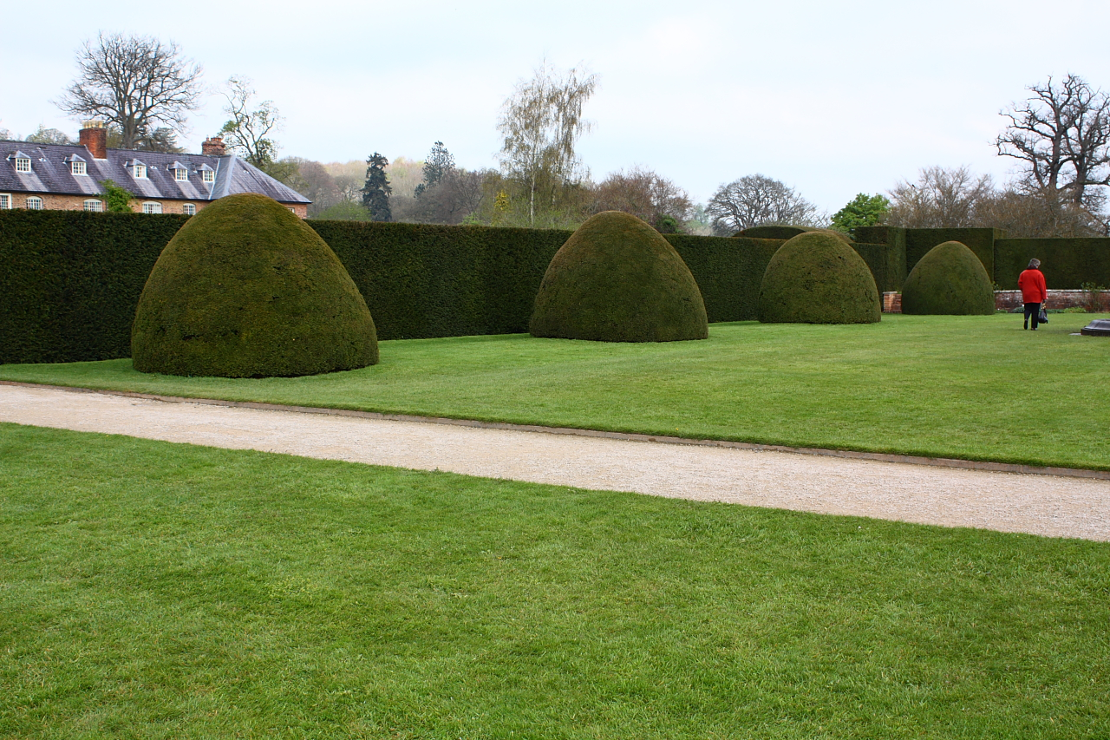

Slide 41
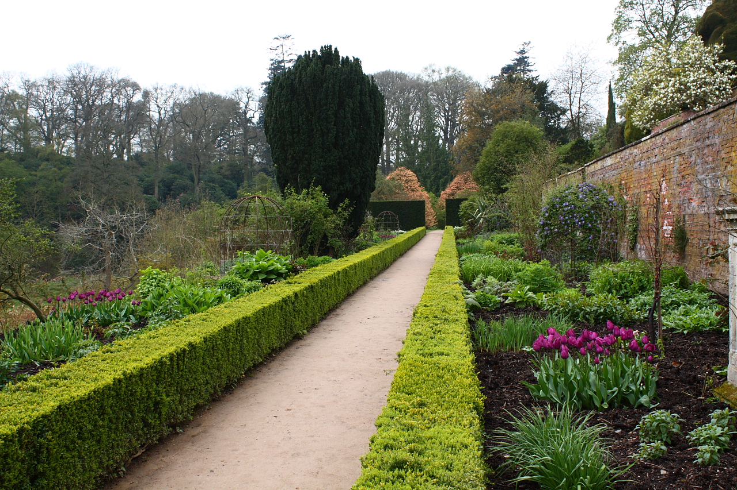

Slide 42
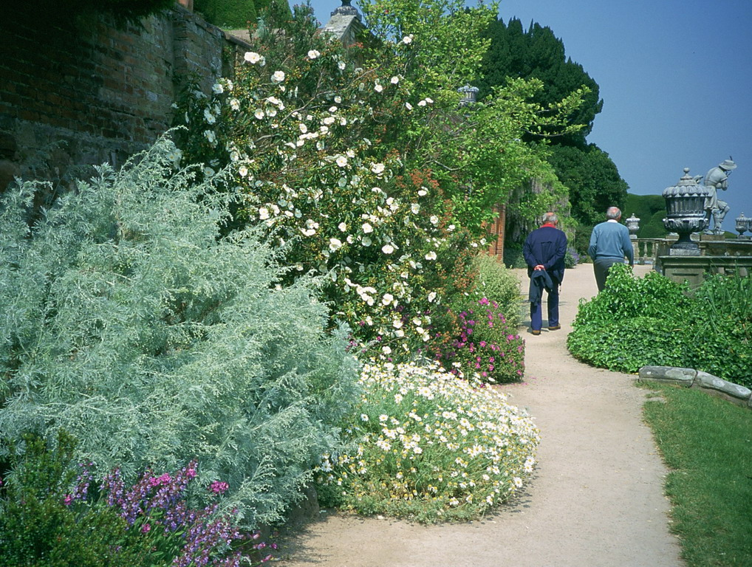

Slide 43
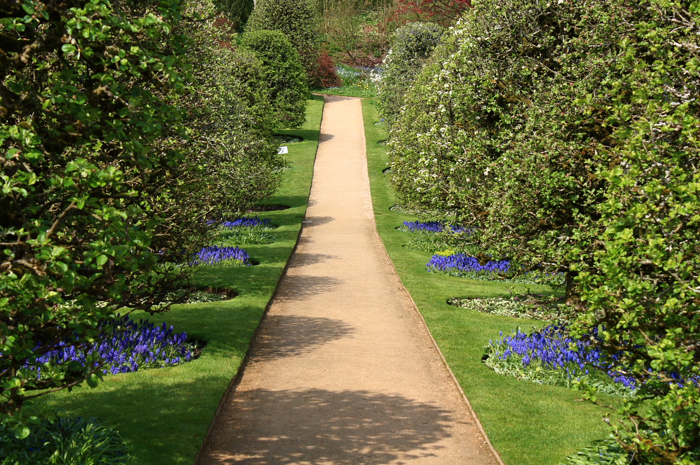

Slide 44
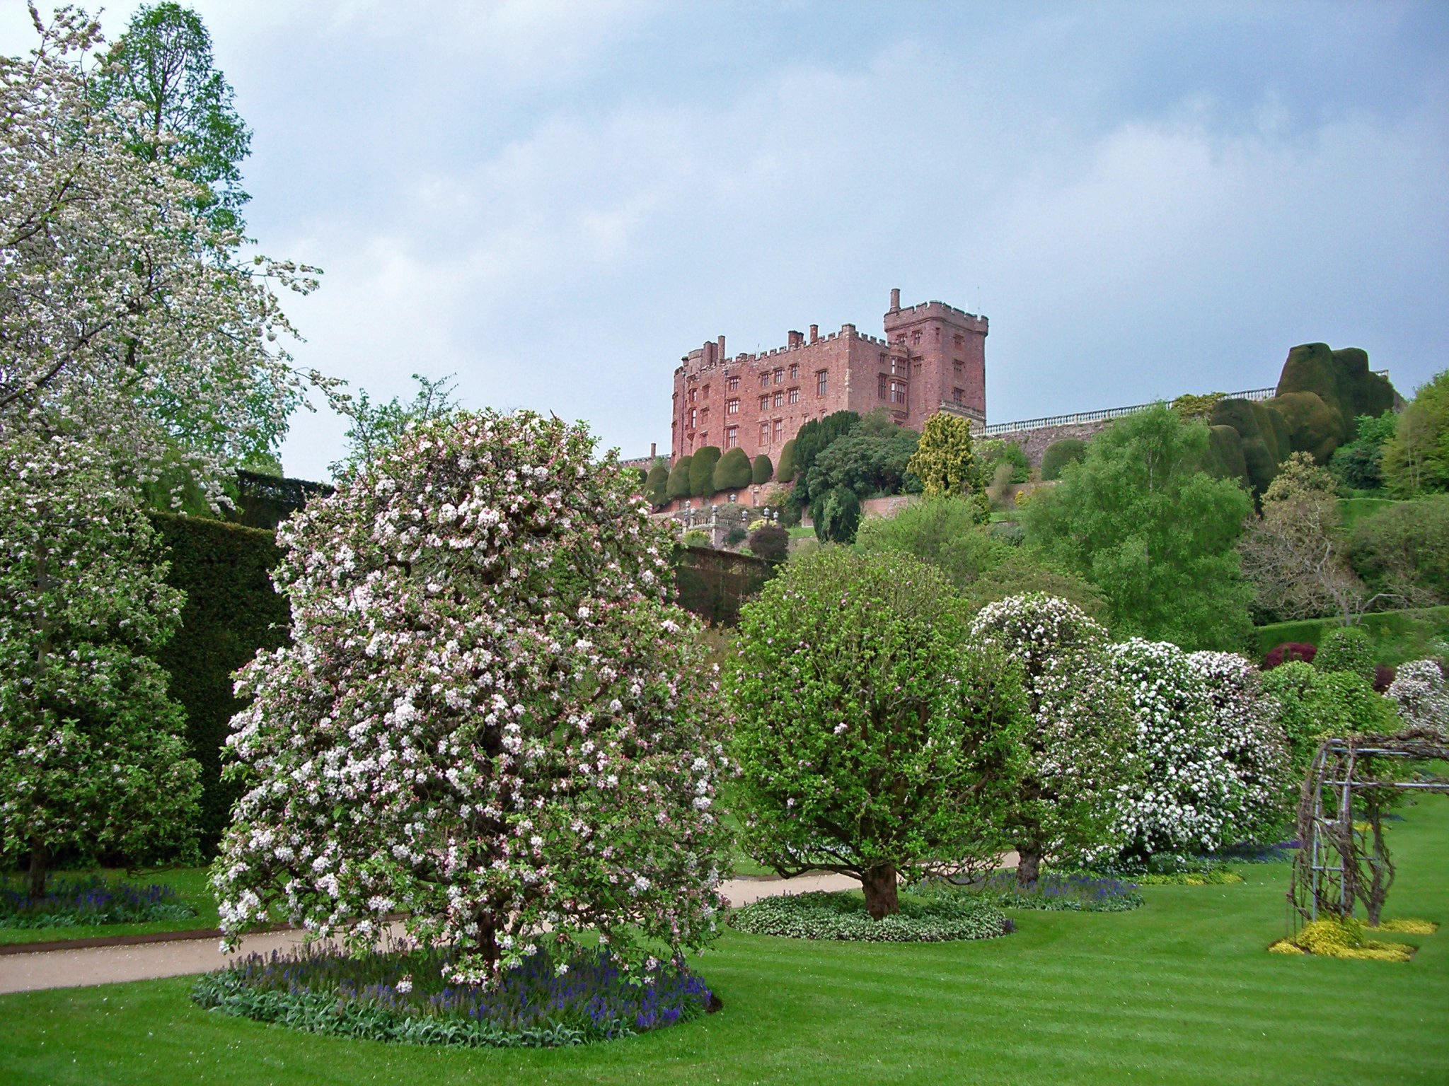

Slide 45
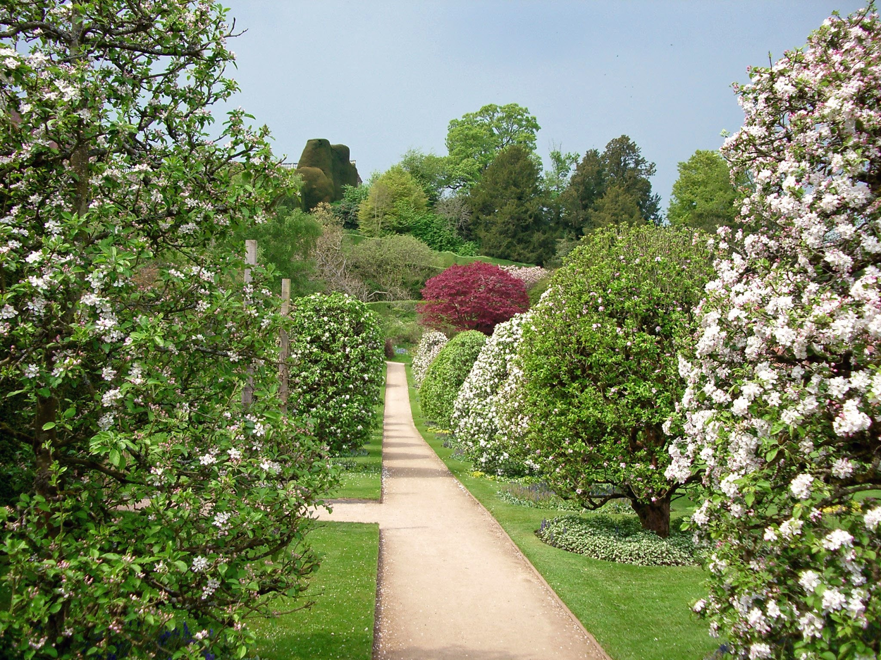

Slide 46
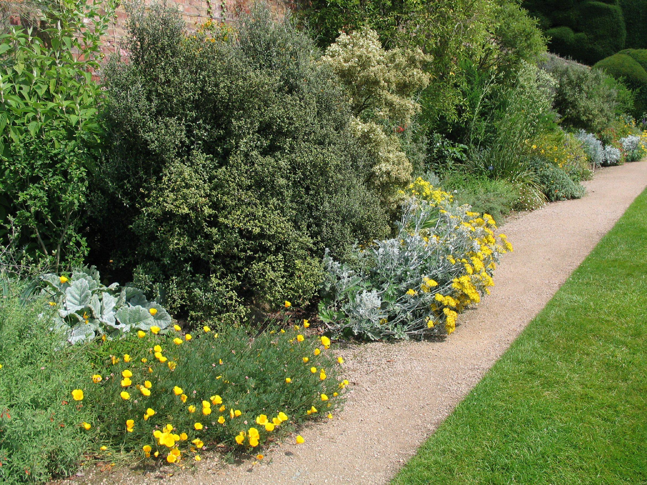

Slide 47
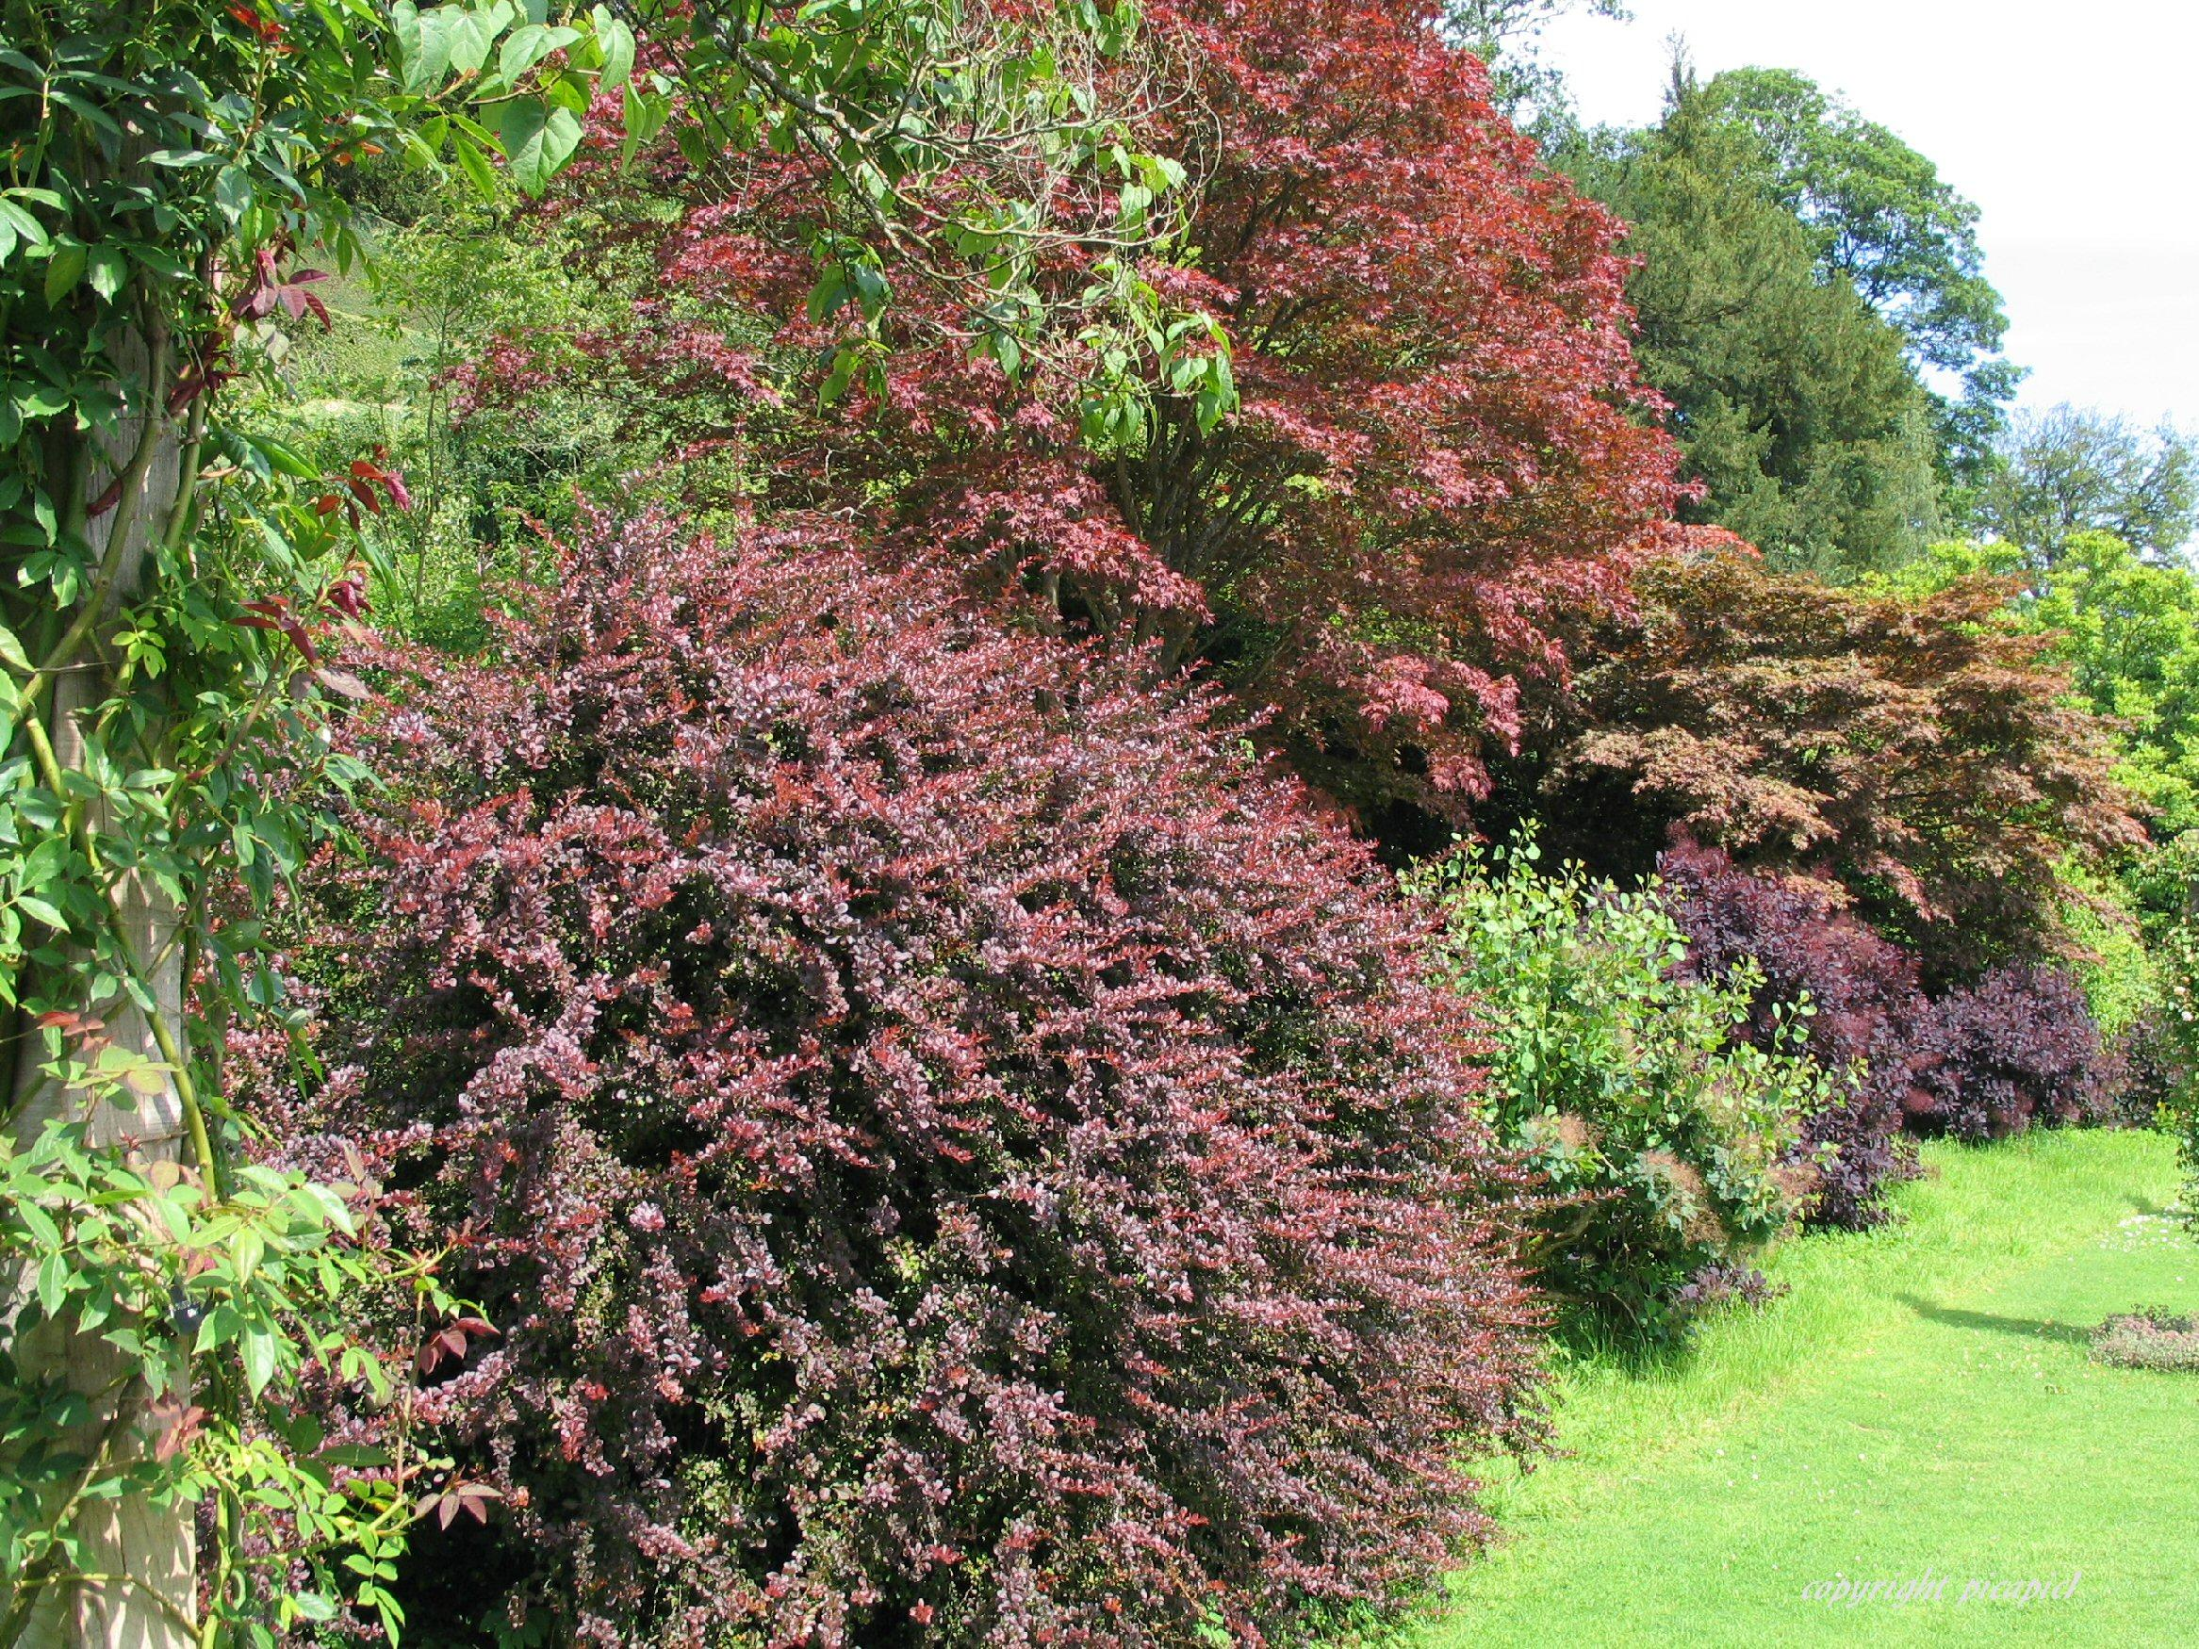

Slide 48
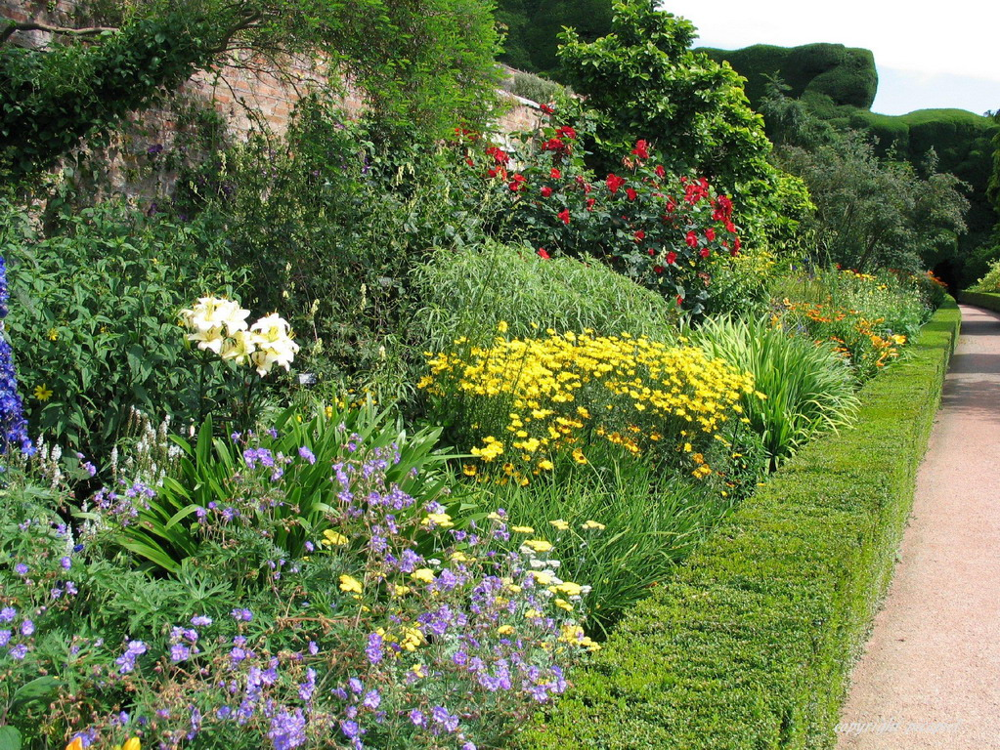

Slide 49
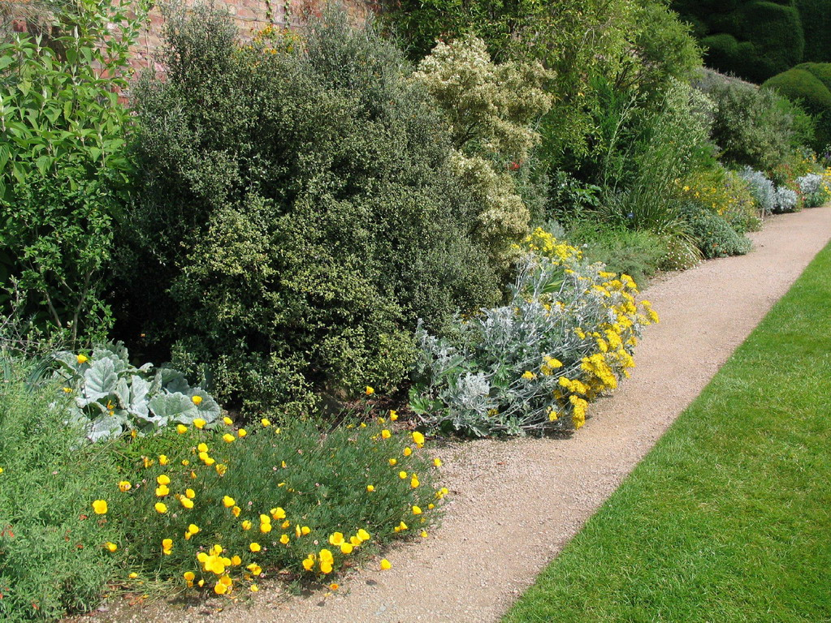

Slide 50
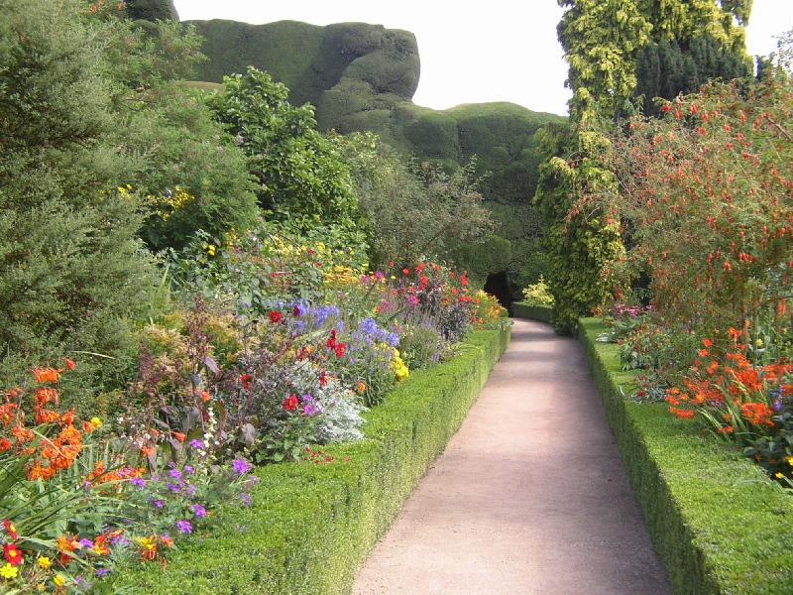

Slide 51
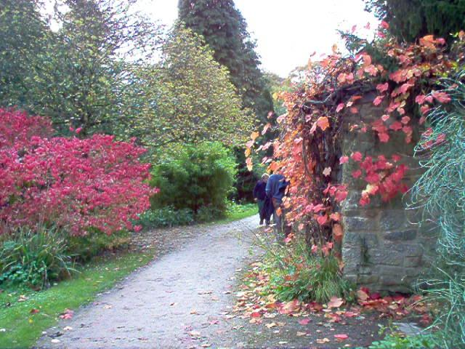

Slide 52
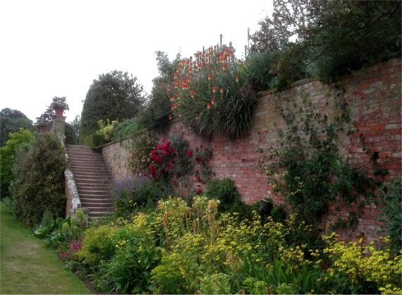

Slide 53
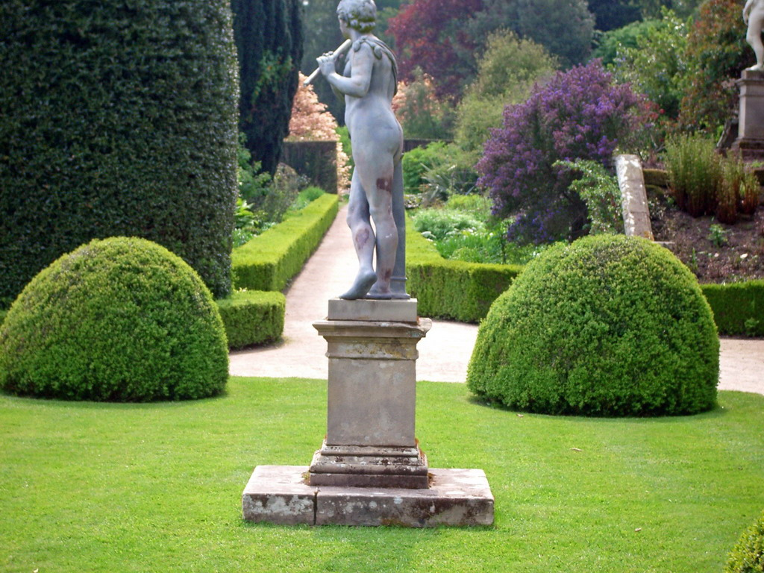

Slide 54
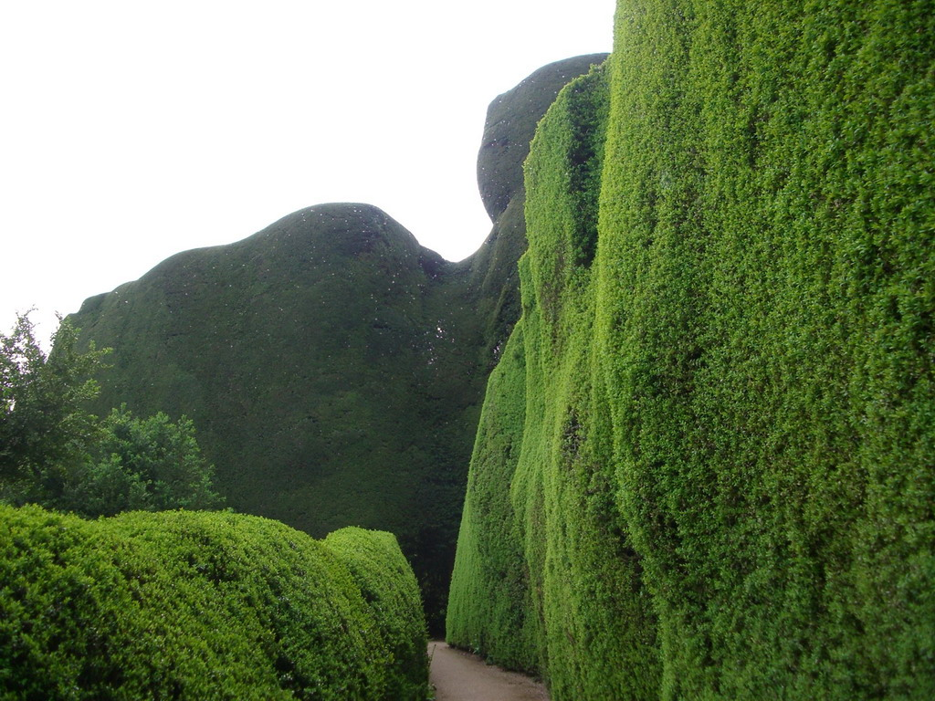

Slide 55


Slide 56


Slide 57


Slide 58


Slide 59


Slide 60


Slide 61


Slide 62


Slide 63


Slide 64


Slide 66
St.Fagans Castle
St Fagans Castle es un edificio protegido de grado 1 y una de las mejores casas solariegas isabelina en Gales.
El interior muestra la historia de la casa a lo largo de cuatro siglos. Así como los muebles originales, algunas de las mejores piezas de las colecciones del Museo de otras.
Originalmente construido en 1580, gran parte del interior fue remodelado en el siglo XIX.

Slide 67
Muestra hermosos jardines rodean el castillo como un jardín italiano (establecido en 1902, restaurada en 2003) y el jardín del tomillo mientras se conservan muchas características originales del lugar.
Los jardines son, quizás, el secreto mejor guardado en St Fagans, de la nobleza de los jardines de casa de campo que proporcionan alimentos para las familias trabajadoras.
Dan una visión real de la vida de los galeses a lo largo de la historia, y los complementan los edificios históricos en la interpretación del pasado.

Slide 68


Slide 69


Slide 70


Slide 71


Slide 72


Slide 73


Slide 74


Slide 75


Slide 76


Slide 77


Slide 78


Slide 79


Slide 80


Slide 81


Slide 82
The Corts
Oculto en la calle principal en Laugharne,
detrás de sus motivos exóticos jardines se pueden encontrar el restaurante y el jardín de Nick Priestland.
Desde el aparcamiento del puerto, con una hermosa vista al castillo esta sólo unos minutos a pie del jardín.
Laugharne era el hogar de poeta más famoso de Gales y escritor Dylan Thomas, que vivió en este municipio único y atractivo.

Slide 83
Traducido del galés El pantano medios Cors,
que es lo que Nick Priestland tenía que trabajar cuando creó su jardín.
Desde la pequeña carretera nos fijamos en la casa victoriana.
Además de cocinar jardinería es una pasión para Nick.
Una vez fue un pantano y ahora ofrece el jardín glorioso un agradable emplazamiento de árboles, arbustos, estanques y esculturas modernas.
En el jardín de una hectárea se pueden encontrar plantas exóticas, bambúes y helechos.

Slide 84


Slide 85


Slide 86


Slide 87


Slide 88


Slide 89


Slide 90


Slide 91


Slide 92


